Slide 1


Parte
2

Slide 2


Slide 3
Vamos criar um arquivo que será compartilhado no GitHub.
Para tal, criaremos um novo diretório e dentro deste um arquivo de html com o nome de exemplo.html. Vamos adicionar ao git realizar o primeiro commit.

Slide 4
Acesse o GitHub para logar.

Slide 5
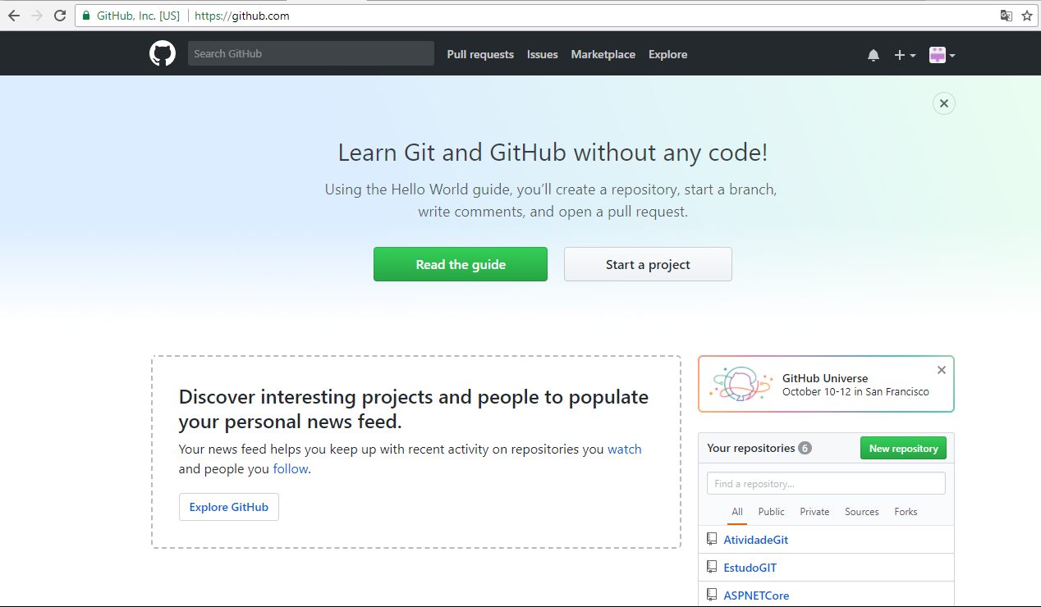

Slide 6
Relação estabelecida. Agora é a hora de criar
um repositório no GitHub e manipulá-lo pelo git
No GitHub vamos criar um novo repositório (botão “New Repository” no seu dashboard). Informe um nome sem espaços e caracteres especiais. As outras opções não precisa alterar.

Slide 7
Agora vamos relacionar o repositório do GitHub com o GitBash. Digite o comando no bash:
git remote add origin
https://github.com/edilsonsilva/AtividadeGit.git

Slide 8
Agora para atualizar o GitHub com o que está no seu repositório local, digite:
git push -u origin master
Informe a sua senha (da chave SSH)
quando pedido.

Slide 9
Recarregue a página do seu repositório e agora, ao invés da mensagem inicial, você verá seus commits e arquivos.

Slide 10
Vamos modificar o arquivo de exemplo, salvar, comitar e fazer o push para o servidor.

Slide 11
Continua...
Continua...

